Slide 1
BAB 3
SISTEM PERKANTORAN

Slide 2
TUJUAN BAB 3
Mengetahui konsep sistem administrasi di kantor modern.
Memahami otomatisasi sistem
Dapat merancang dan memodifikasi sistem administrasi di kantor dengan menggunakan sistem yang ada

Slide 3
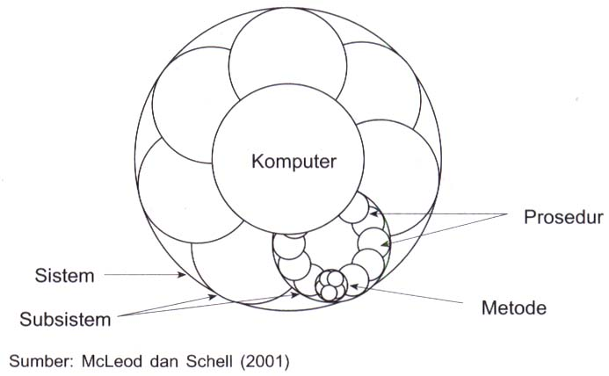
3.1 KONSEP SISTEM
Desain Sebuah Sistem

Slide 4
Sistem
Sistem terdiri dari sub sistem yang berhubungan dengan prosedur yang membantu pencapaian tujuan
Dapat disimpulkan bahwa organisasi sebagai sebuah sistem merupakan suatu kesatuan, di mana bagian terkecil dari sistem (metode atau prosedur maupun subsistem) merupakan penjabaran dari sistem organisasi yang digunakan

Slide 5
Manfaat Penggunaan Pendekatan Sistem (Quible, 2000) adalah:
Mengoptimalkan hasil penggunaan sumber daya yang efisien
Salah satu alat pengendali biaya
Mengefisienkan aktivitas dalam kantor
Alat bantu pencapaian tujuan organisasi
Alat bantu organisasi dalam menerapkan fungsi-fungsinya

Slide 6
Kerugian Penggunaan Pendekatan Sistem:
Pengoperasian kurang fleksibel
Perubahan pada sistem atau subsistem, akan mengubah metode dan prosedur suatu organisasi
Memerlukan waktu sosialisasi
Kemungkinan terdapat resistensi dari anggota organisasi

Slide 7
Karakteristik Sistem
Fleksibel
Mudah diadaptasikan
Sistematis
Fungsional
Sederhana
Pemanfaatan sumber daya yang optimal.

Slide 8
Unsur Sistem
Input
Processing
Output
Feedback
Pengawasan

Slide 9
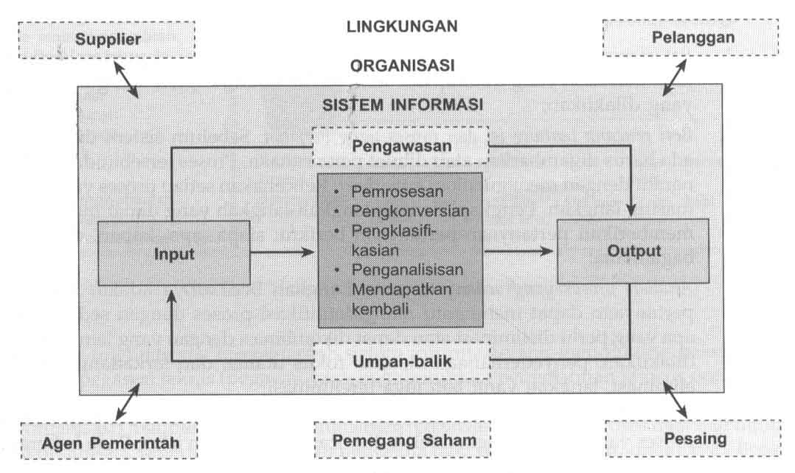
Fungsi Sistem dalam Organisasi

Slide 10
Tahapan dalam Pengembangan Sistem
Batasi secara jelas proses yang perlu dipelajari.
Beri rencana tentang isi dan proses yang berjalan
Analisis proses yang sedang berjalan
Rencanakan proses yang dikembangkan
Buat proses baru

Slide 11
Jenis Sistem
Sistem pada tingkatan operasional
Sistem pada tingkatan staf (perkantoran)
Sistem pada tingkatan manajemen
Sistem pada tingkatan strategis

Slide 12
3.2 ALAT-ALAT SISTEM
1. Bagan beban kerja (workload chart)
Tujuan penggunaan alat ini adalah untuk menyederhanakan proses kerja
2. Bagan aliran kerja (work-flow chart)
Sering digunakan untuk menganalisis dan menyederhanakan pekerjaan, yaitu alat yang membantu mengidentifikasikan tiap langkah dalam proses kerja spesifik

Slide 13
3. Bagan layout kerja (work-layout chart)
Digunakan untuk menggambarkan aliran kerja yang dilakukan pada kantor
Dapat mengidentifikasi dengan jelas pekerjaan yang cenderung berulang
4. Bagan proses kerja (work-process chart)
Menggambarkan sebuah proses kerja yang harus dilakukan berkaitan dengan penyelesaian sebuah pekerjaan

Slide 14
Diagram balok EDP (electronic data processing)
Umumnya digunakan untuk pengambaran sistem yang akan diintergrasikan dengan komputer

Slide 15
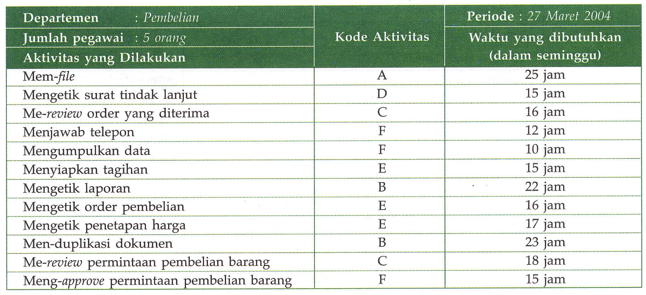
Daftar Aktivitas Kerja
Bagan beban kerja (workload chart)

Slide 16
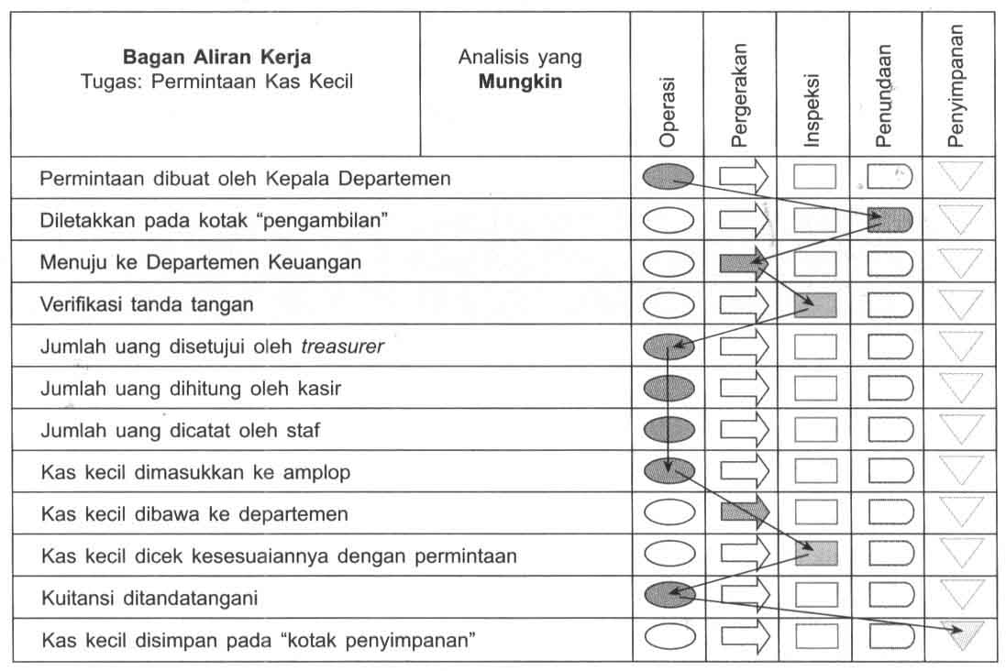
2. Bagan aliran kerja (work-flow chart)

Slide 17
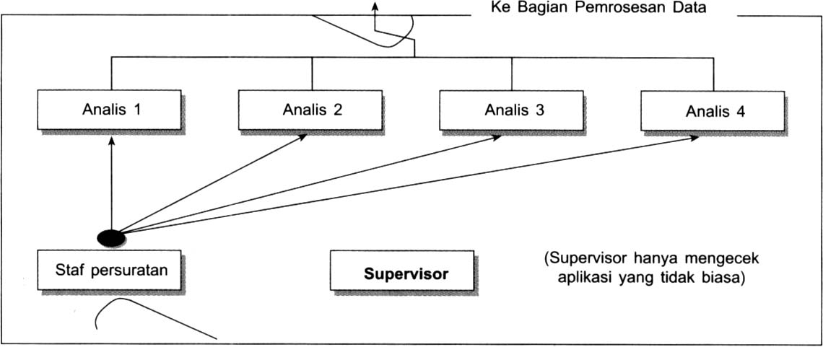
3. Bagan layout kerja (work-layout chart)

Slide 18
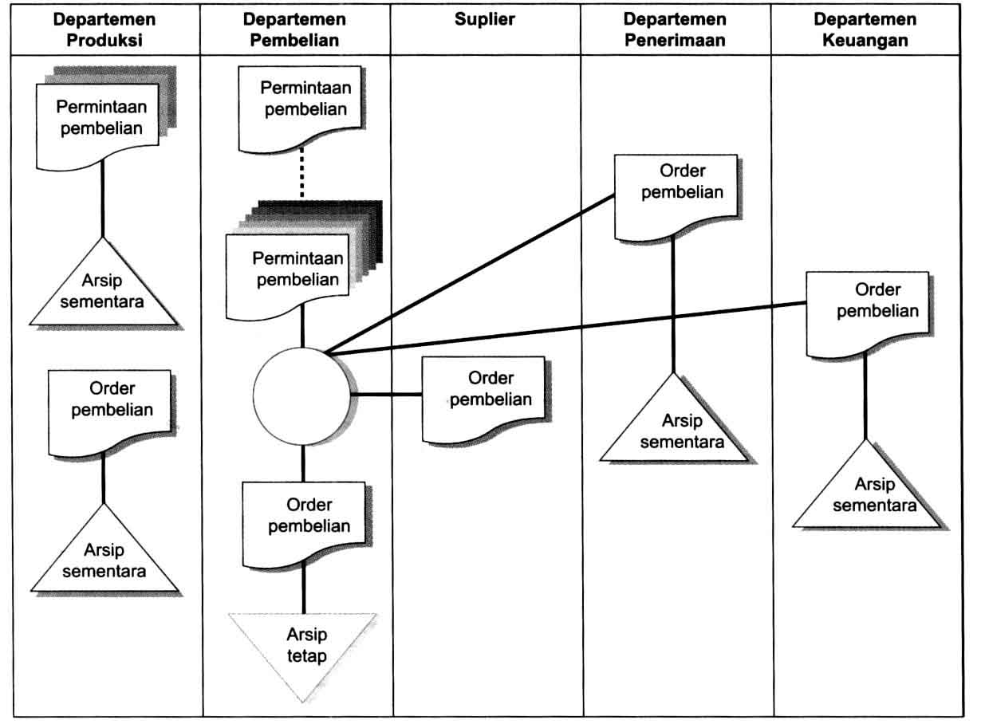
4. Bagan proses kerja (work-process chart)

Slide 19
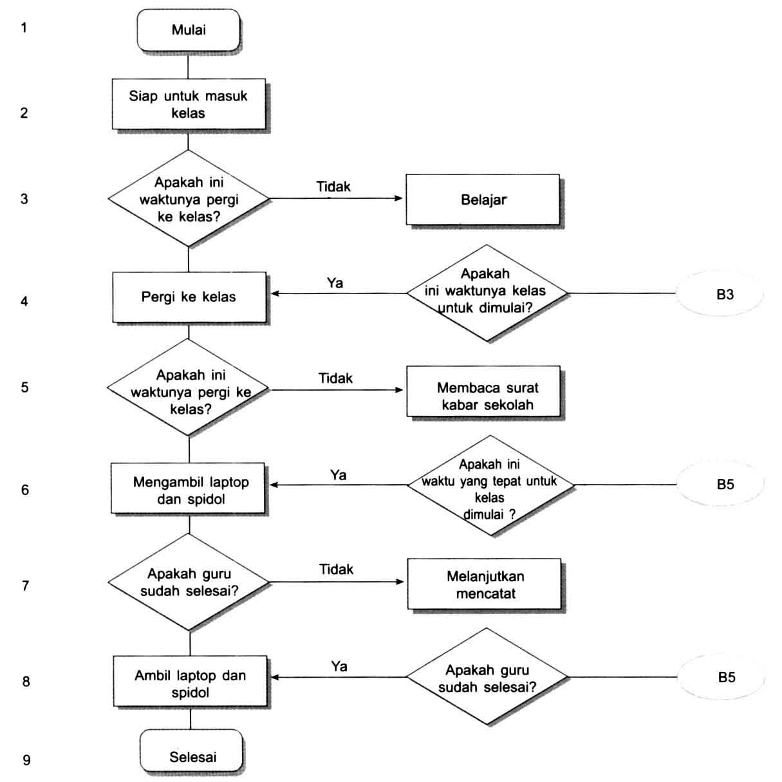
Diagram balok EDP (electronic data processing)

